Slide 1
Муниципальное автономное дошкольное образовательное учреждение
«Детский сад №4»
Проект
«Феечка-копеечка»
Выполнили:
Воспитатель
I квалификационной категории
Малютина Л.В.
Воспитатель
высшей квалификационной категории
Черемискина Е.А.

Slide 2
Вид проекта: познавательный, краткосрочный, групповой.
Срок реализации проекта: Январь 2020 г.
Образовательные области, в содержание которых включён проект: социально-коммуникативное развитие, познавательное развитие, речевое развитие, художественно-эстетическое развитие, физическое развитие.
Участники проекта: дети старшей группы, воспитатели и родители.

Slide 3
Задачи:
Формировать основы финансовой грамотности у дошкольников;
Развивать основы финансовой грамотности дошкольников посредством разнообразных видов детской деятельности;
Совершенствовать коммуникативные качества детей;
Содействовать проявлению интереса у детей к профессиональной деятельности взрослых;
Развивать умение творчески подходить к решению ситуаций финансовых отношений посредством игровых действий;
Сформировать первичные экономические понятия;
Научить детей правильному отношению к деньгам, способам их зарабатывания и разумному их использованию;
Научить детей правильно вести себя в реальных жизненных ситуациях (покупка в магазине, плата за проезд и т.д.);
Осуществить практическую деятельность по созданию «Музея в чемодане»;
Воспитывать уважительное отношение к людям, зарабатывающим деньги.

Slide 4
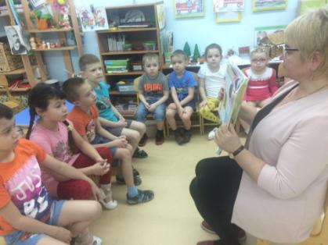
Реализация проекта:
1 этап-Организационный
Изучение справочной, методической, энциклопедической литературы, сбор материала, необходимого для реализации цели проекта.

Slide 5
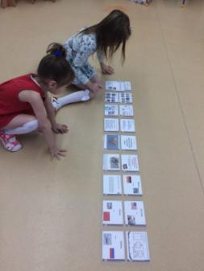
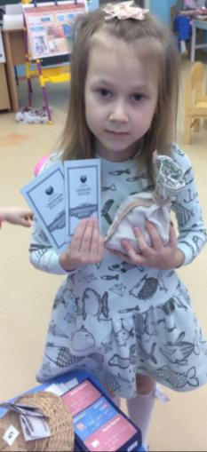
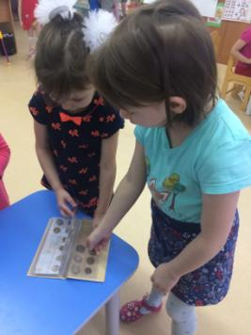
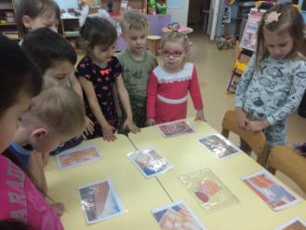
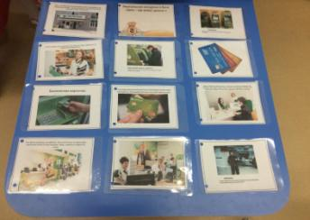

Slide 6
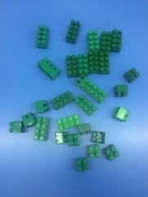
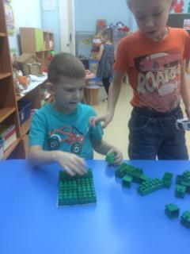
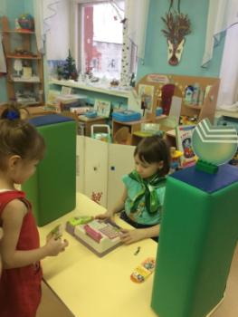
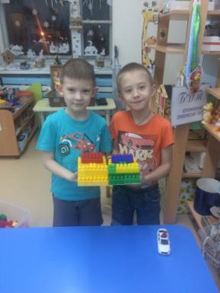
2 этап-Практический
Совместная деятельность
«Банкомат и терминал из LEGO»

Slide 7
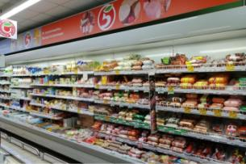
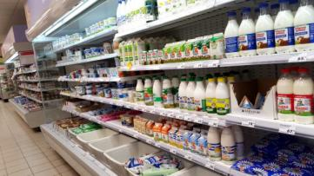
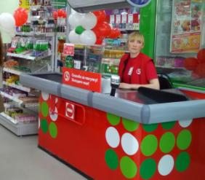
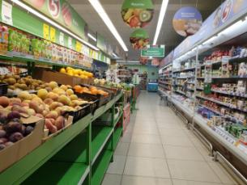
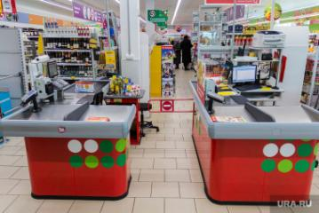
Виртуальная экскурсия в магазин продуктов «Пятёрочка»

Slide 8
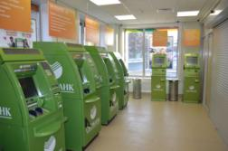
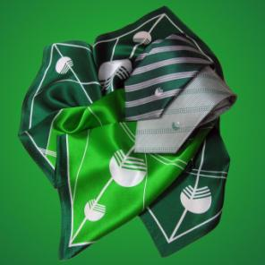
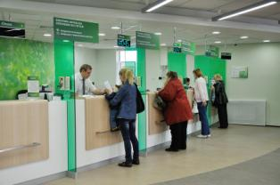
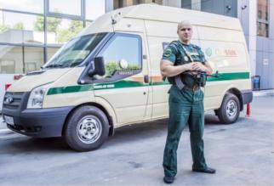
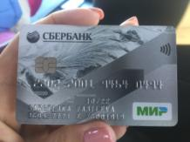
Виртуальная экскурсия в банк «Сбербанк»

Slide 9
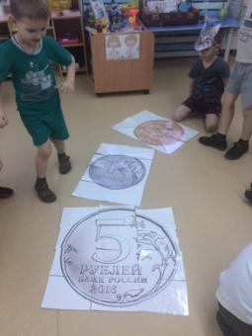
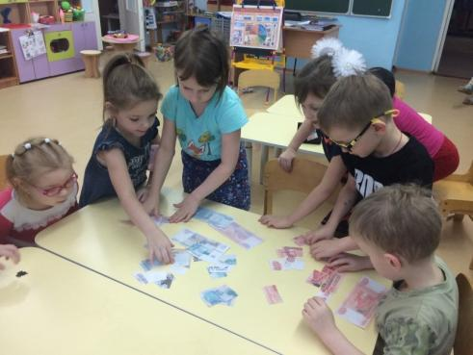
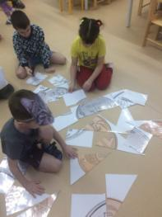
Дидактические игры
«Денежные пазлы»

Slide 10
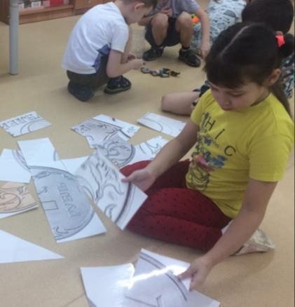
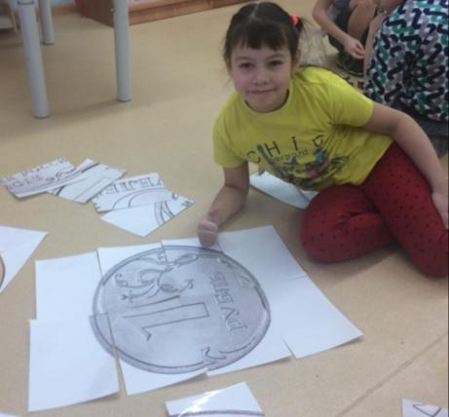

Slide 11
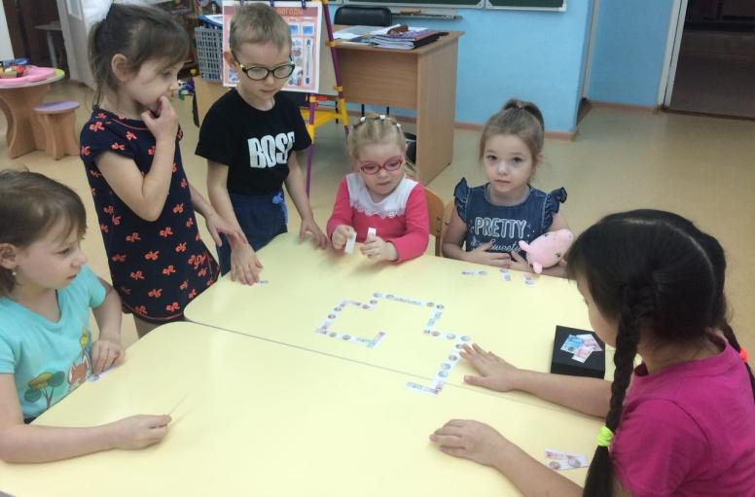
Домино «Монеты разных стран»

Slide 12
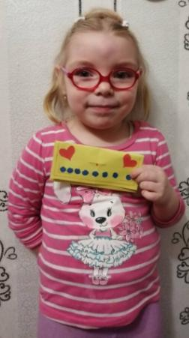
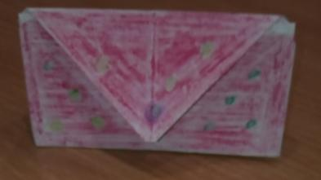
Художественное творчество
Семейное творчество
«Кошелёк, сделанный своими руками, самый любимый»

Slide 13
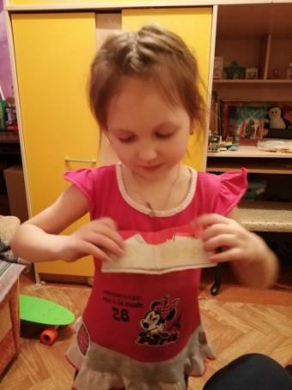
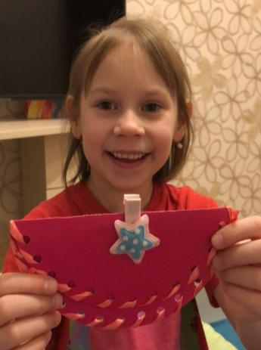

Slide 14
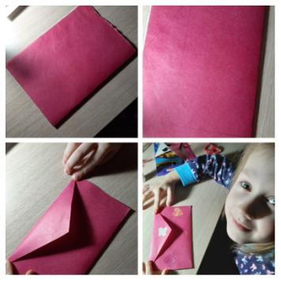
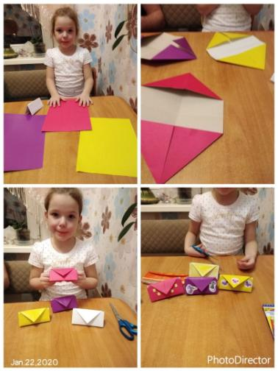

Slide 15
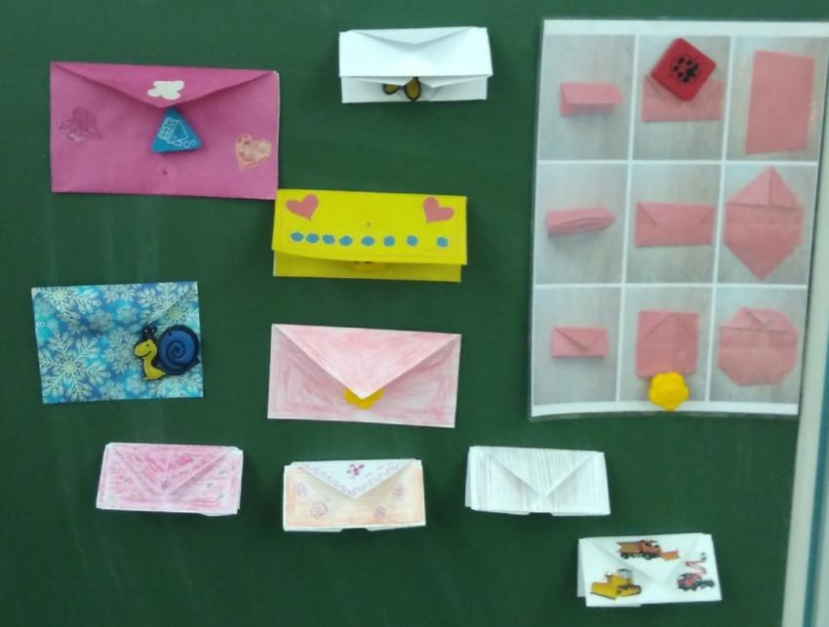

Slide 16
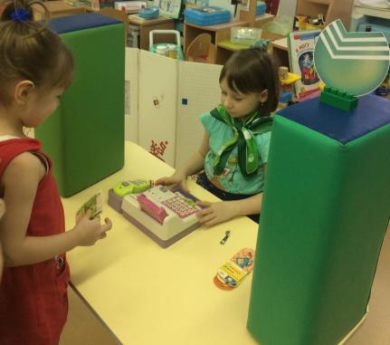
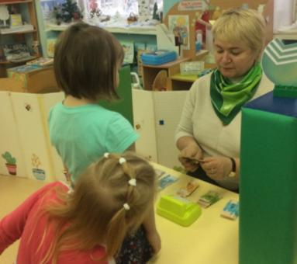
Решение проблемных ситуаций, сюжетно-ролевые игры

Slide 17
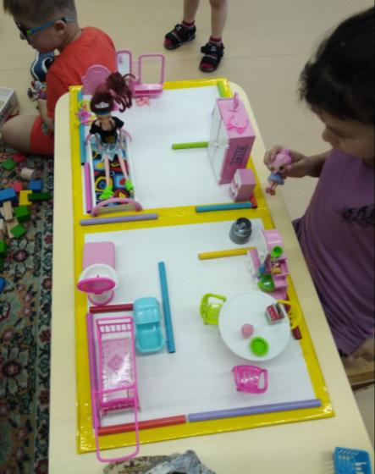
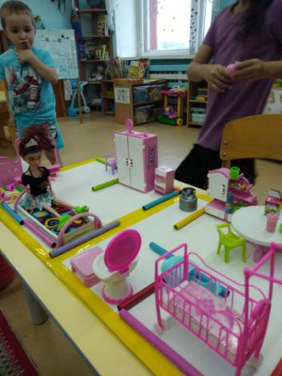
-Думаю, надо новую квартиру…
- Так…нужна новая мебель! Будем теперь экономить!

Slide 18
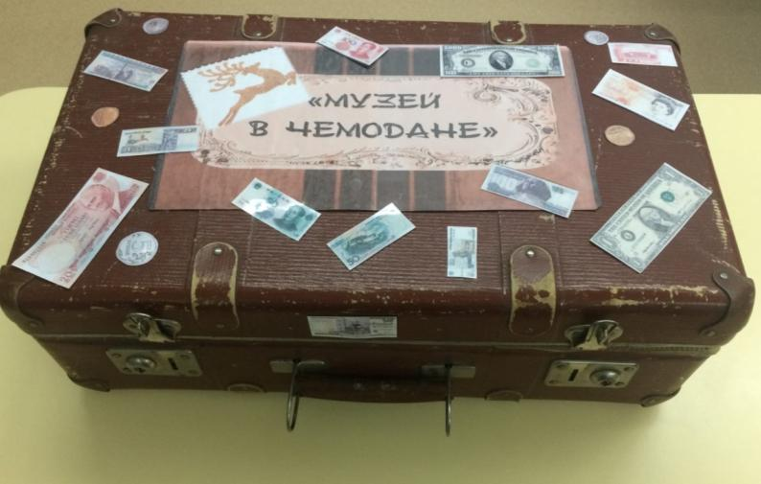
«Музей в чемодане»

Slide 19
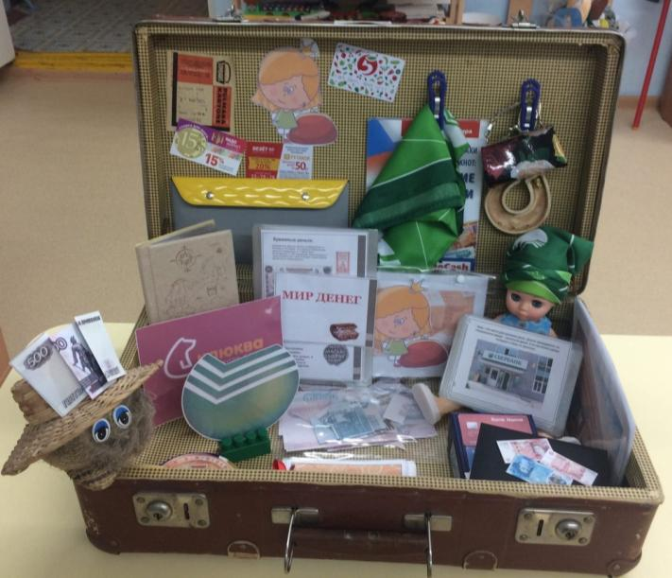

Slide 20
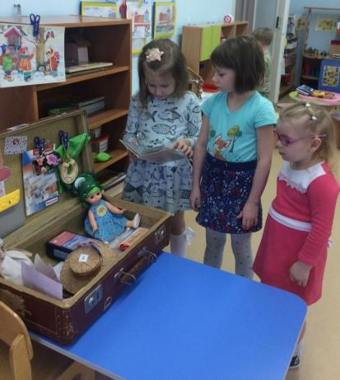
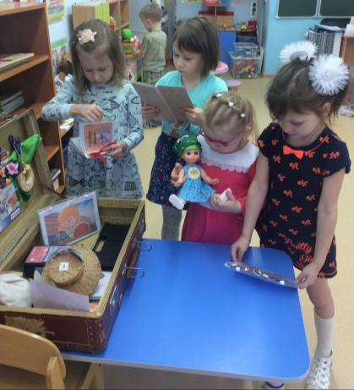

Slide 21
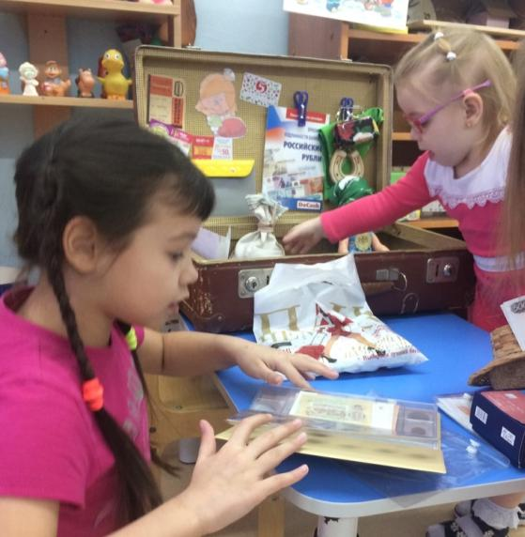

Slide 22
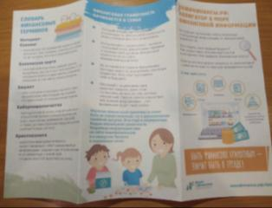
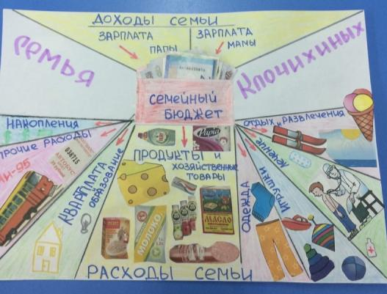
Семейный бюджет руками наших родителей и детей

Slide 23
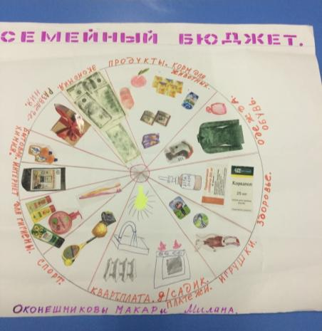
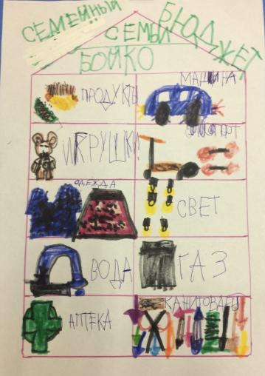

Slide 24
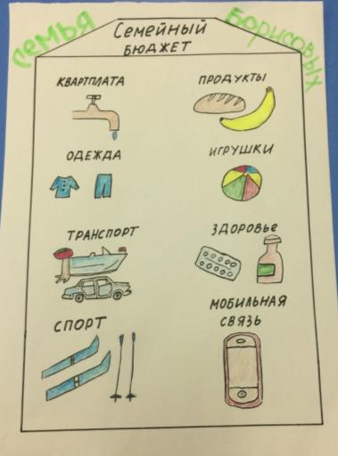
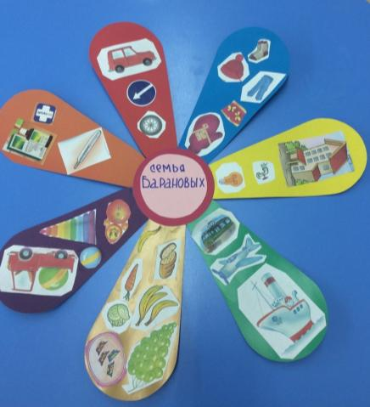

Slide 25
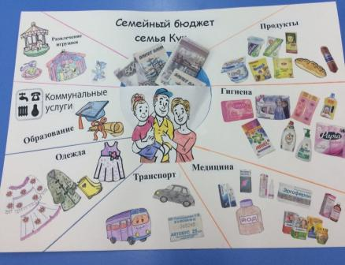
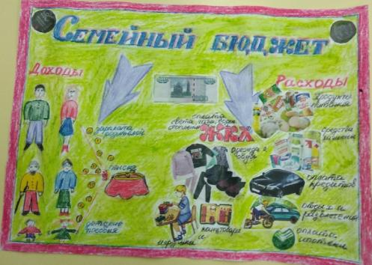

Slide 26
Первые самостоятельные покупки

Slide 27
Результаты
ТРУД
ПРОДУКТ
ДЕНЬГИ

Slide 28
«Музей в чемодане»

